Slide 1
해상기상부이 데이터를 이용한 딥러닝 기반
해상풍력단지 풍력 발전량 예측
충북대학교 대학원
산업인공지능학과
이지연

Slide 2
목차
Ⅰ. 서 론
1. 프로젝트 구성
2. 연구의 배경
3. 프로젝트의 목적
Ⅱ. 관련연구
1. 시계열 데이터 분석
2. 신재생 에너지 발전량 예측
Ⅲ.예측을 위한 딥러닝 기법
1. 순환신경망
2. LSTM
3. 양방향 LSTM
Ⅳ. 제안하는 풍력발전량
예측 기법
1. 전체 처리 과정
2. 데이터셋
3. LSTM 예측모델 생성
Ⅴ. 성능평가 결과 및 토의
1. 성능평가
2. 데이터 종류에 따른 비교
3. 예측 기간에 따른 비교
4. LSTM 방향성에 따른 비교
5. 결과
Ⅵ. 결 론

Slide 3
Ⅰ. 서 론

Slide 4
프로젝트의 구성
Ⅰ. 서 론
구분 | 내용
서론 | 연구의 배경 설명
관련연구 | 시계열 데이터에 대한 연구 동향, 풍력 발전량 예측에 대한 선행 연구 소개.
예측을 위한 딥러닝 기법 | 순환신경망(RNN), 장단기 메모리(LSTM), 양방향 LSTM에 대한 이론설명.
제안하는 풍력발전량 예측 기법 | 전체 과정을 먼저 설명 후, 수집 데이터 전처리 및 정규화 설명 LSTM 예측 모델에 대한 구성과 하이퍼 파라미터에 대한 설명.
성능평가 결과 및 토의 | 세 가지 관점에서 예측 모델들의 성능을 비교하여 최적의 예측모델을 제시.
결론 | 요약 및 향후 연구 방향 제시.

Slide 5
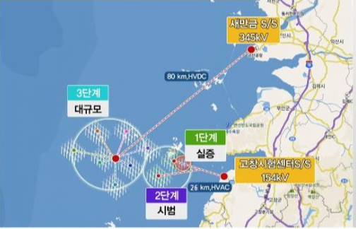
연구배경 및 목적
Ⅰ. 서 론
1. 연구의 배경
신재생 에너지에 대한 수요의 증가로 시간과 날씨에 제약을 받지않는 풍력 에너지 발전단지가 함께 증가하는 추세.
많은 국가에서 발전단지에 대한 조성공간의 제약이 적은 해상 풍력 단지 조성.
지리적으로 육지에서 수집하는 일반 기상데이터로만 예측하기엔 정확도가 떨어질 수 있으므로 해상에서 직접 기상 데이터를 측정하는 해상기상부이 데이터를 함께 활용.
[서남해 해상풍력 종합 추진계획]
2. 프로젝트의 목적
인근 기상 데이터와 해상기상부이 데이터를 사용해 적합한 기간에 대한 정확도 높은 풍력 발전량 예측을 통해 해상풍력단지 에너지의원 활용 효율성을 높이고 전력 운영 의사결정에 도움.

Slide 6
Ⅱ. 관련연구

Slide 7
관련연구소개
Ⅱ. 관련연구
1. 시계열 데이터 분석
전통적 추세 분석법
시계열 분석 연구
통계적 연구
인공지능 연구
최근 시계열 예측에 있어 반복적이고 순차적인 데이터 학습에 있어 순환신경망이 좋은 성능을 보이고 있음
2. 신재생 에너지 발전량 예측
2001년 부터 2006년까지 유럽 내 통계 물리 모델의 연구 수행.
2014년 서남해안 풍력발전 연구에서 이론식 계산법, 회귀분석, 인공신경망 예측 연구 수행.
2018년 SVR기반 단기 풍력 발전량 예측 연구 수행
2021년 랜덤 포레스트, RNN, LSTM 연구 수행

Slide 8
Ⅲ. 예측을 위한 딥러닝 기법

Slide 9
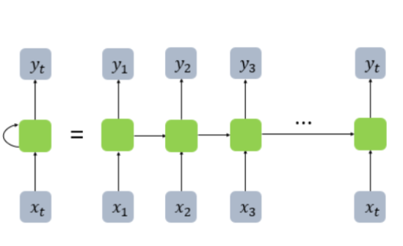
순환신경망
Ⅲ. 예측을 위한 딥러닝 기법
순환신경망(Recurrent Neural Network, RNN)
이전 상태의 은닉층 출력을 현재 상태의 은닉층 입력으로
다시 사용하는 재귀적 연산을 거치는 구조를 가진 모델
이전의 메모리 셀 출력 값과 현재의 입력 값 두개가 입력으로 사용.
현재 학습 직전의 상태정보를 함께 입력받아 출력하는 과정을 반복하므로, 순차적인 문맥을 인식하는 학습이 가능.
시간 순차적인 시계열 데이터 학습에 적합하며 전방향으로만 구성된 신경망보다 높은 예측도를 나타냄.
오랜 시간 시퀀스를 거칠 경우 반복해서 곱해지는 순환 가중치 때문에 기울기 소실 문제가 발생.
[순환신경망 구조도]

Slide 10
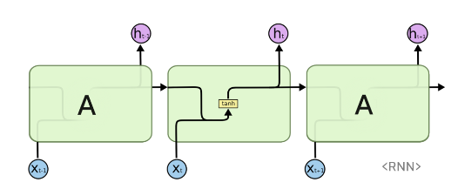
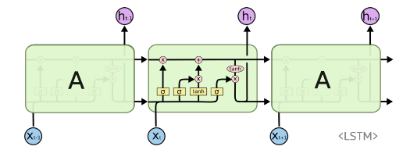
LSTM
Ⅲ. 예측을 위한 딥러닝 기법
장단기 기억(Long Short Term Memory, LSTM)
순환신경망의 기울기 소실 문제를 해결하기 위해 제안된 모델
순환 신경망과 마찬가지로 재귀적 연산을 거치는 구조는 동일.
순환신경망은 왼쪽 그림처럼 정보전이 및 전파가 하나의 게이트로 제어하는 반면 LSTM은 네가지 게이트와 6가지 파라미터가 순환 반복하여 제어.
순환 반복이 많아지면 기울기가 소실되는 문제가 해결되어 시퀀스가 긴 시계열 데이터도 학습이 가능하게 됨.

Slide 11
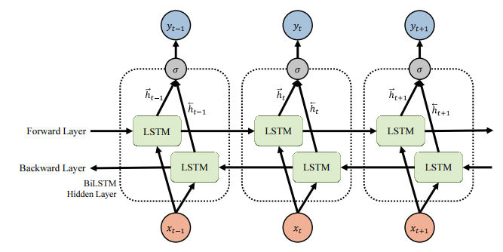
양방향 LSTM
Ⅲ. 예측을 위한 딥러닝 기법
양방향 LSTM(Bidirectional Long Short Term Memory, LSTM)
LSTM의 입력 순서가 시간 순차로 처리하기 때문에 직전 패턴 기반으로
결과가 수렴하는 경향을 해결하기 위해 제안된 모델
입력과 출력 계층에 전방향(forward)와 역방향(backward) 레이어가 연결된 구조.
기존 한 방향으로만 진행되던 LSTM에 비해 일반적으로는 더 좋은 예측 성능이 나타남.
[양방향 LSTM 구조도]

Slide 12
Ⅳ. 제안하는 풍력발전량 예측 기법

Slide 13
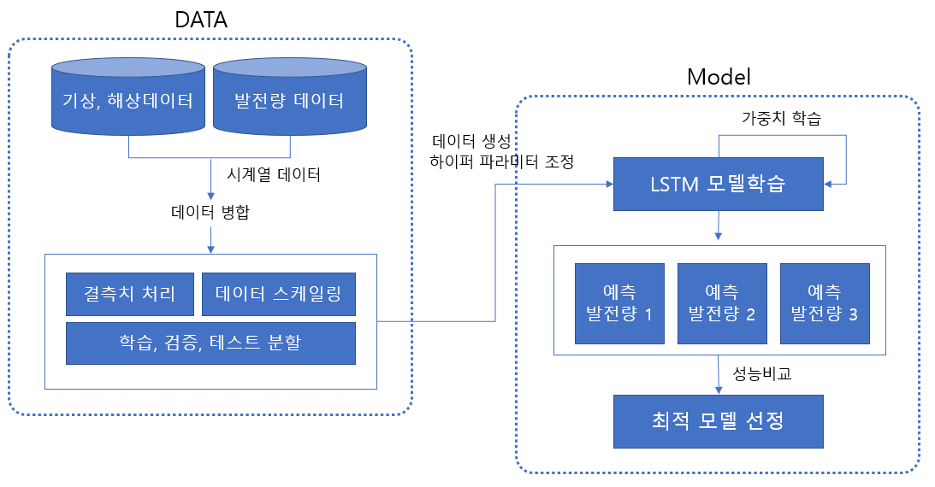
전체 처리 과정
Ⅳ. 제안하는 풍력발전량 예측 기법
1. 제안하는 풍력발전량 예측 기법 구조
데이터 측면에서 기상 데이터, 해상기상부이데이터, 발전량데이터를 수집하고 시간순으로 나열하여 병합 진행.
데이터 결측치 치환, 스케일링, 학습 검증 테스트 데이터 분할 진행.
모델에서 사용할 3차원 데이터 생성 후 LSTM 모델학습 진행.
여러 관점에서 비교를 진행해 RMSE 성능이 가장 높은 최적 모델을 선정.

Slide 14
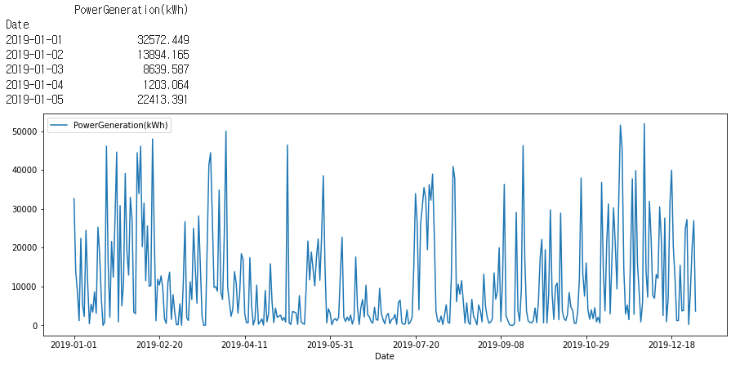
데이터셋
Ⅳ. 제안하는 풍력발전량 예측 기법
1. 사용 데이터
데이터 종류 | 일별 | 시간대별
기상데이터 | 2019년 1월 1일 ~ 2021년 09월 24일 | 2020년 1월 1일 00시 ~ 2020년 12월 31일 23시
해상기상부이
발전량데이터
데이터 수 | 약 1000 row | 약 17000 row
아래 그림을 통해 알 수 있듯이 풍력 발전량은 매우 변화가 심하고 변동 폭이 큰 특징이 있음.
[2019년 일별 풍력 발전량 그래프]

Slide 15
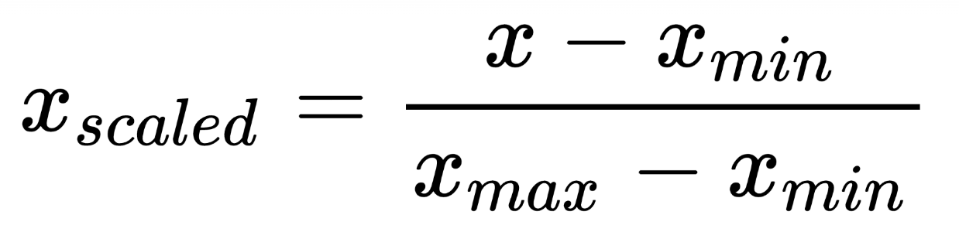
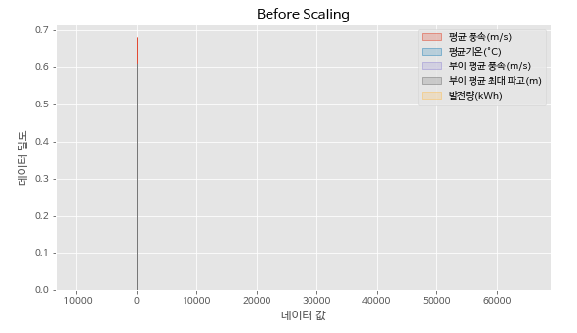
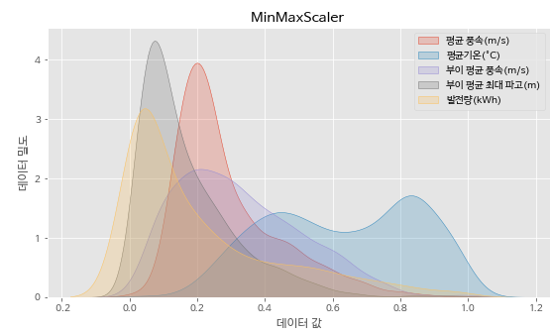
데이터셋
Ⅳ. 제안하는 풍력발전량 예측 기법
2. 데이터 스케일링
MinMaxScaler : 데이터 속성들의 최소값과 최대값을 기준으로 0~1구간 스케일링 진행
[MinMaxScaler 공식]
 | 평균풍속 | 평균기온 | 최대순간풍속 | 부이평균풍속 | 부이평균최대파고 | 발전량
스케일링 전 최대값 | 5.8 | 29.4 | 23.1 | 14.1 | 7.3 | 55594.72
스케일링 전 최소값 | 0.0 | -12.4 | 2.8 | 0.8 | 0.2 | 0.0
스케일링 후 최대값 | 1.0 | 1.0 | 1.0 | 1.0 | 1.0 | 1.0
스케일링 후 최소값 | 0.0 | 0.0 | 0.0 | 0.0 | 0.0 | 0.0
스케일링 전 다양한 최대 최소 범위를 가지고 있지만 스케일링 후에는 균등하게 0.0 부터 1.0까지 분포.
데이터 편향성을 줄일 수 있음
[스케일링 전]
[MinMaxScaler 스케일링 후]

Slide 16
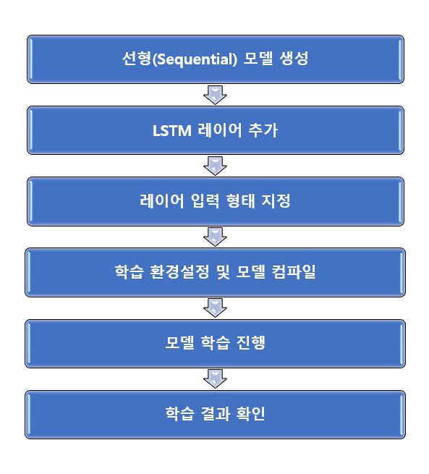
LSTM 예측 모델 개발
Ⅳ. 제안하는 풍력발전량 예측 기법
1. 모델 구성
2. 파라미터 지정
활성화 함수 : 출력이 무한으로 발산 되는 문제를 막기 위해 하이퍼볼릭 탄젠트 함수 사용
손실함수(loss function) : 회귀모델에서 주로 사용하는 평균제곱오차(Mean Squared Error, MSE) 사용
최적화(Optimizer) : Adam 사용
반복 횟수(epoch) : 30 지정 후 학습 손실에 따라 조기종료
[모델 구성 순서도]

Slide 17
Ⅴ. 성능평가 결과 및 토의

Slide 18
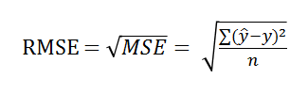
성능평가 환경 및 지표
Ⅴ. 성능평가 결과 및 토의
1. 성능 평가 환경
2. 성능 평가 지표
구분 | 내용
환경 | Google Colab
프로세서 | Intel(R) Xeon(R) CPU @ 2.20GHz
메모리 | 12GB
사용언어 | Python
라이브러리 | Keras 2.9.0
평균 제곱근 편차 (Root Mean Squared Error, RMSE)
: 예측 값과 실제 값 차이를 제곱해 평균한 값에 루트를 적용.
3. 성능 평가 비교 관점
4. 모델 학습 조건
비교 | 모델
데이터 종류 (1) | 기상데이터만 사용
 | 기상데이터 + 해상기상부이데이터 사용
데이터 종류 (2) | 일별 데이터
 | 시간대별 데이터
예측기간 | 단기(7일)
 | 중기(30일)
 | 장기(180일)
LSTM 레이어 방향성 | 단방향 LSTM
 | 양방향 LSTM
조건 | 값
순환 창 크기 | 10
Units | 128
활성화함수 | 탄젠트
Dense 레이어 활성화함수 | Linear
손실함수 | MSE
옵티마이저 | Adam
배치크기 | 10
반복횟수 | 30
조기종료 | 검증 손실 5회 무의미

Slide 19
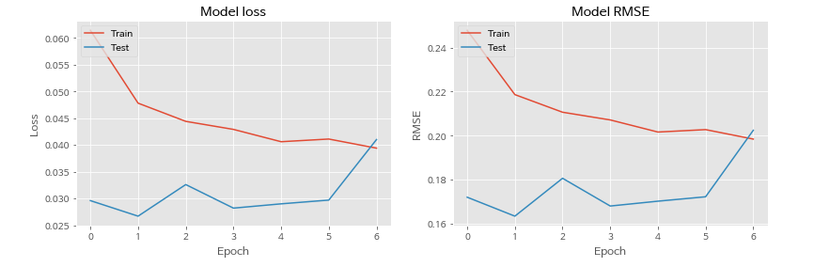
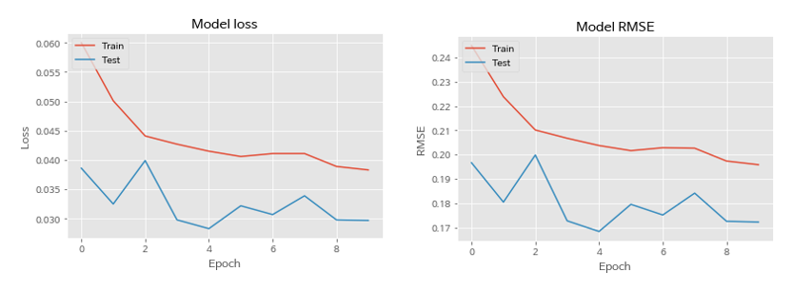
데이터 종류에 따른 비교(기상, 해상기상부이)
Ⅴ. 성능평가 결과 및 토의
일반 기상데이터만 사용한 모델보다 해상기상부이 데이터를 함께 사용해
학습한 모델의 RMSE가 0.03 만큼 감소하였고,
학습의 loss와 오차가 감소되는 추세가 더 명확함
<일반 기상데이터 학습그래프>
<해상기상부이 데이터를 함께 사용한 학습그래프>
RMSE : 0.204439
RMSE : 0.172222

Slide 20
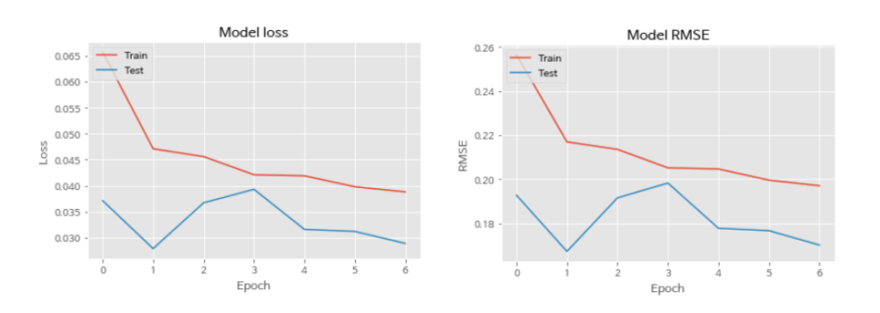
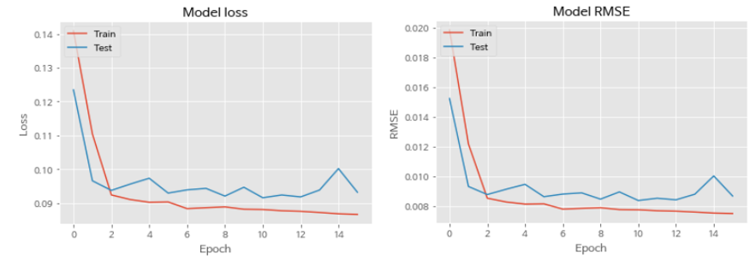
데이터 종류에 따른 비교(일별, 시간대별)
Ⅴ. 성능평가 결과 및 토의
일별 데이터를 사용한 모델보다 시간대별 데이터를 사용해
학습한 모델의 RMSE가 0.07 만큼 감소하였고,
학습 그래프 추이 모두 안정적으로 loss 와 오차가 감소하는 추세 관측
<일별 데이터 학습 그래프>
<시간대별 데이터 학습 그래프>
RMSE : 0.170006
RMSE : 0.092950

Slide 21
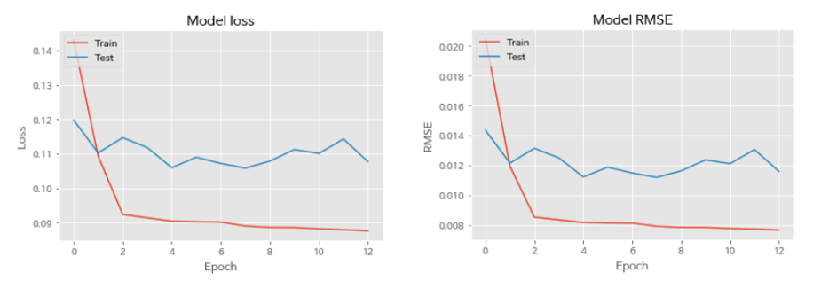
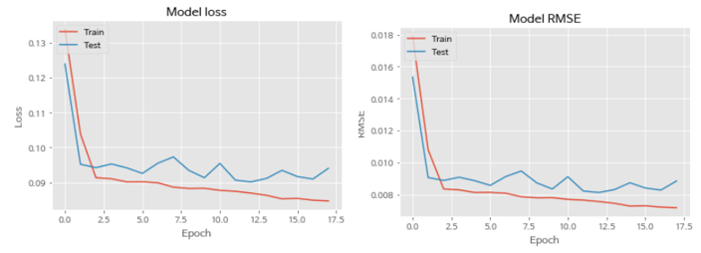
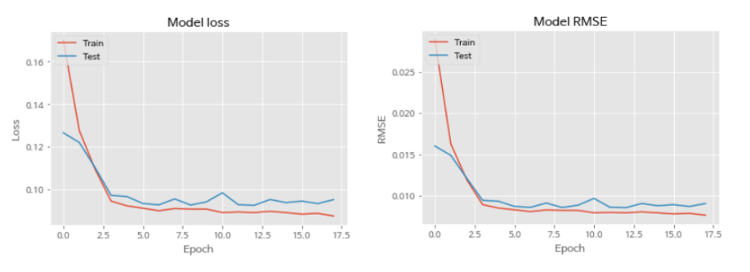
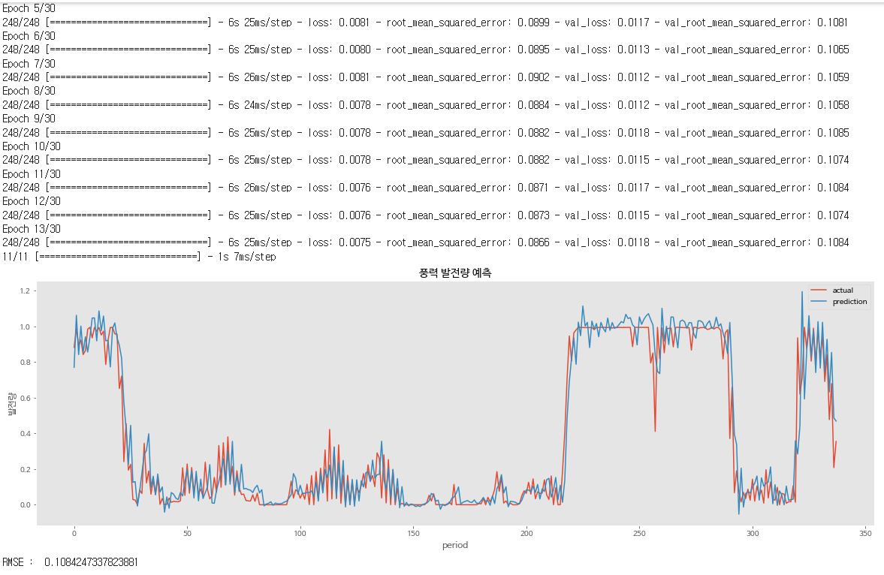
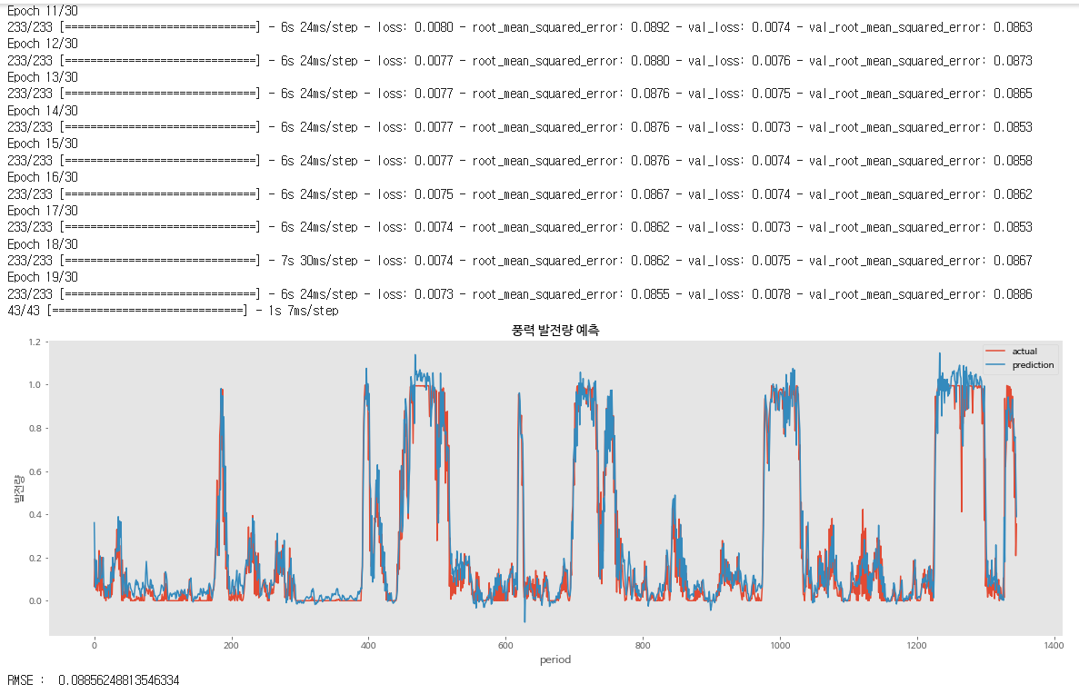
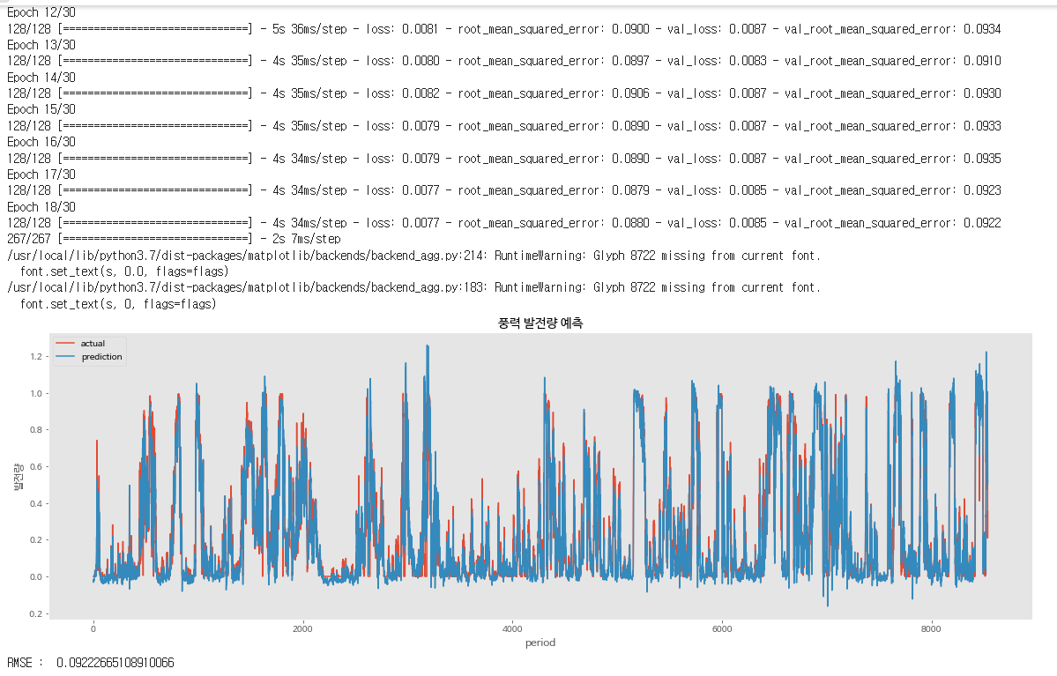
예측기간에 따른 비교
Ⅴ. 성능평가 결과 및 토의
풍력발전량 예측 기간을
단기(7일), 중기(30일), 장기(180일)로 다르게 해 비교해본 결과
중기 예측 모델의 RMSE가 가장 적음
<단기 학습 그래프 RMSE : 0.108424>
<중기 학습 그래프 RMSE : 0.08856>
<장기 학습 그래프 RMSE : 0.092226>
[단기 풍력발전량 예측량과 실제 그래프]
[중기 풍력발전량 예측량과 실제 그래프]
[장기 풍력발전량 예측량과 실제 그래프]

Slide 22
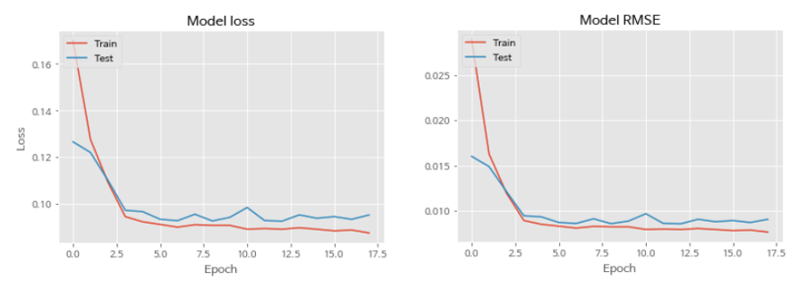
LSTM 방향성에 따른 비교
Ⅴ. 성능평가 결과 및 토의
단방향 LSTM 레이어를 사용해 학습한 모델과
양방향 LSTM 레이어를 사용해 학습한 모델의 결과는
RMSE 차이가 0.003정도로 유의미한 차이가 있다고 보기 어려움
<단방향 LSTM 학습 그래프>
<양방향 LSTM 학습 그래프>
RMSE : 0.08856
RMSE : 0.091900

Slide 23
성능평가 결과
Ⅴ. 성능평가 결과 및 토의
비교 | 모델 | RMSE
데이터 종류 (1) | 기상데이터만 사용 | 0.2024
 | 기상데이터 + 해상기상부이데이터 사용 | 0.1722
데이터 종류 (2) | 일별 데이터 | 0.1700
 | 시간대별 데이터 | 0.0931
예측기간 | 단기(7일) | 0.1084
 | 중기(30일) | 0.0885
 | 장기(180일) | 0.0952
LSTM 레이어 방향성 | 단방향 LSTM | 0.0885
 | 양방향 LSTM | 0.0940
<최적 모델 풍력발전량 예측량과 실제 그래프>
데이터 종류에 따른 비교(1) 에서는 기상데이터 + 해상기상부이 데이터를 사용한 모델 성능이 더 높음.
데이터 종류에 따른 비교(2) 에서는 시간대별 데이터를 사용한 모델 성능이 더 높음.
예측기간에 따른 비교에서는 중기 예측 모델 성능이 가장 높음.
LSTM 레이어 방향성에 따른 비교에서는 단방향과 양방향 차이가 유의미 하지 않음.
종합적으로 기상데이터+해상기상부이 데이터를 함께 사용해 학습한 단방향 중기 LSTM 모델이 가장 최적의 성능을 보임.

Slide 24
Ⅵ. 결 론

Slide 25
결론
Ⅵ. 결론
기존 연구들에서 사용하던 기상 데이터 뿐만 아니라 해상 풍력 단지의 지리적 특이성을 고려해 정확도 높은 예측을 위해 해상기상부이 데이터를 함께 모델 학습에 적용.
일반 기상데이터와 해상기상부이 데이터를 함께 사용해 학습한 단방향 중기 LSTM 모델이 RMSE 0.088562 로 가장 최적의 모델.
해상풍력단지와 지리적으로 가깝고, 바다에서 직접적으로 수집할 수 있는 기상 데이터가 모델 학습에 더 유의미하다고 판단가능.
향후, 보다 밀접한 위치에서 수집된 데이터를 사용하고, 다양한 최적화 연구를 통한다면 풍력발전량 예측에 있어 더욱 정확한 예측이 가능할 것으로 사료됨.

Slide 26
Q&A

